Slide 1
МУНИЦИПАЛЬНОЕ БЮДЖЕТНОЕ ДОШКОЛЬНОЕ ОБРАЗОВАТЕЛЬНОЕ УЧРЕЖДЕНИЕ ДЕТСКИЙ САД С. БОЛЬШОЙ КУГАНАК МУНИЦИПАЛЬНОГО РАЙОНА СТЕРЛИТАМАКСКИЙ РАЙОН РЕСПУБЛИКИ БАШКОРТОСТАН
«ВОЛШЕБНАЯ ГЛИНА»
ПРОЕКТ ПОЗНАВАТЕЛЬНО - ИССЛЕДОВАТЕЛЬСКОЙ ДЕЯТЕЛЬНОСТИ
ЗАНИМАТЕЛЬНЫЕ ОПЫТЫ С ГЛИНОЙ
Подготовила: воспитанница старшей группы Петунина Виктория
Руководитель: воспитатель
Юшина Светлана Рафитовна
2022 г.

Slide 2

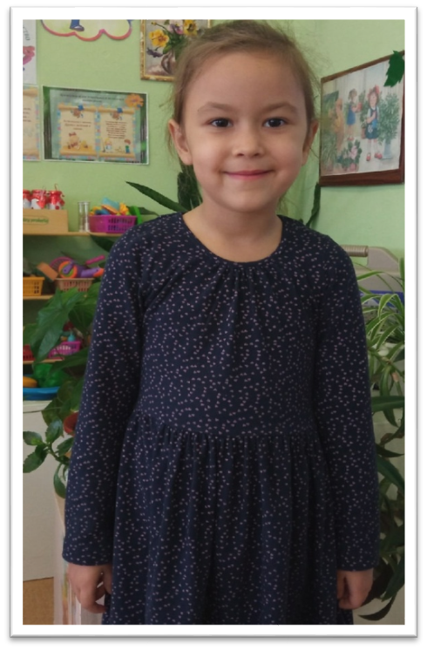
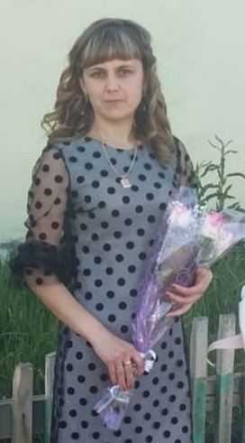
Автор: Петунина Виктория
5 лет
Руководитель: Юшина Светлана Рафитовна

Slide 3
Цель исследования:
Изучить свойства глины, и ее применения.
Задачи исследования:
Образовательные: Обобщить и систематизировать знания детей о глине, ее свойствах. Учить детей приобретать новую информацию через экспериментирование. Закреплять культурно – гигиенические навыки
Развивающие: развивать познавательные способности детей в процессе совместной исследовательской деятельности, практических опытов с глиной;
Воспитательные: воспитывать любознательность, любовь и бережное отношение к природе.
Ожидаемые результаты:
• сформированы устойчивые представления о глине и ее свойствах;
• сформированы умения устанавливать связи между объектом и явлениями природы;
• сформированы интегративные качества личности, такие как любознательность, наблюдательность, активность, умения самостоятельно делать выводы.

Slide 4

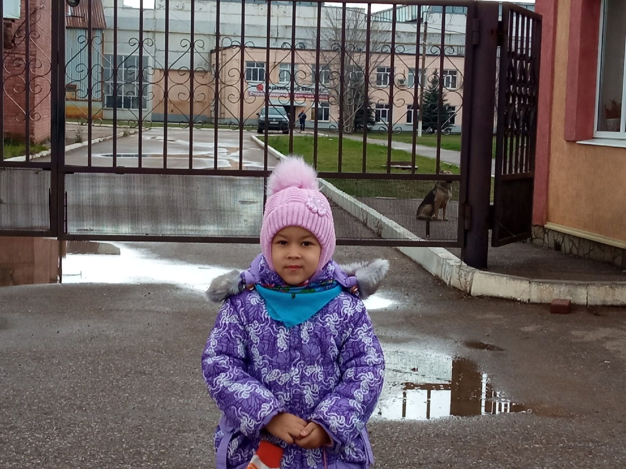
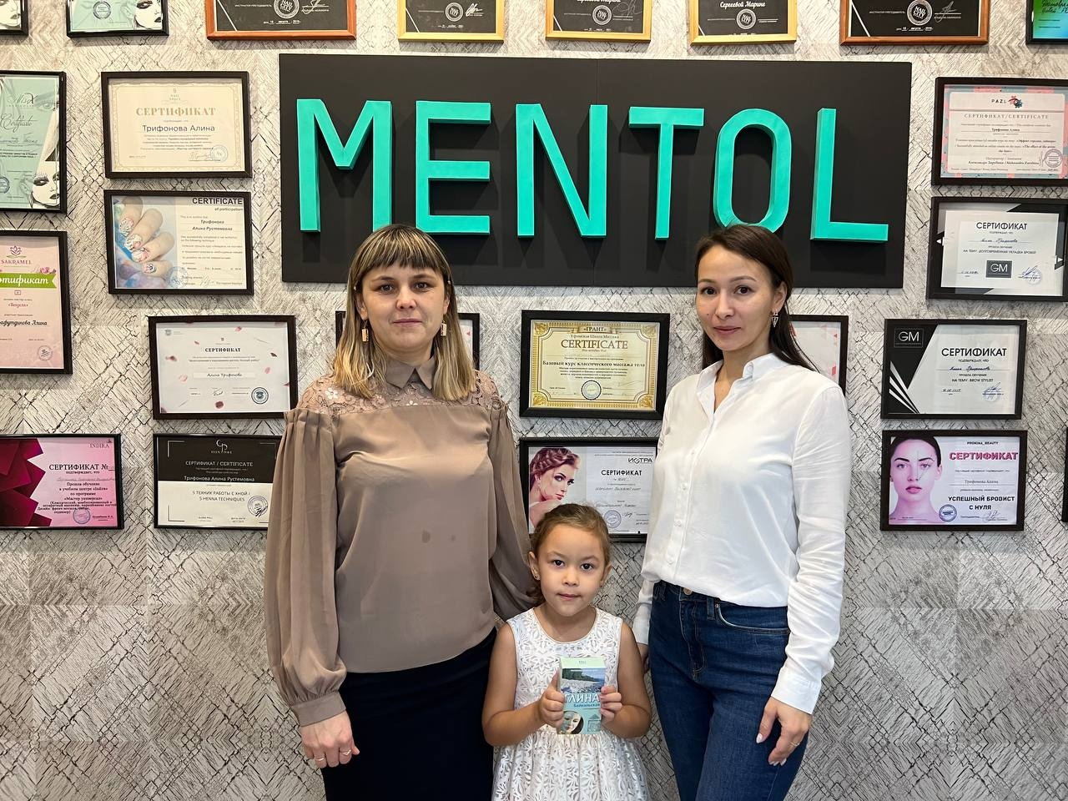
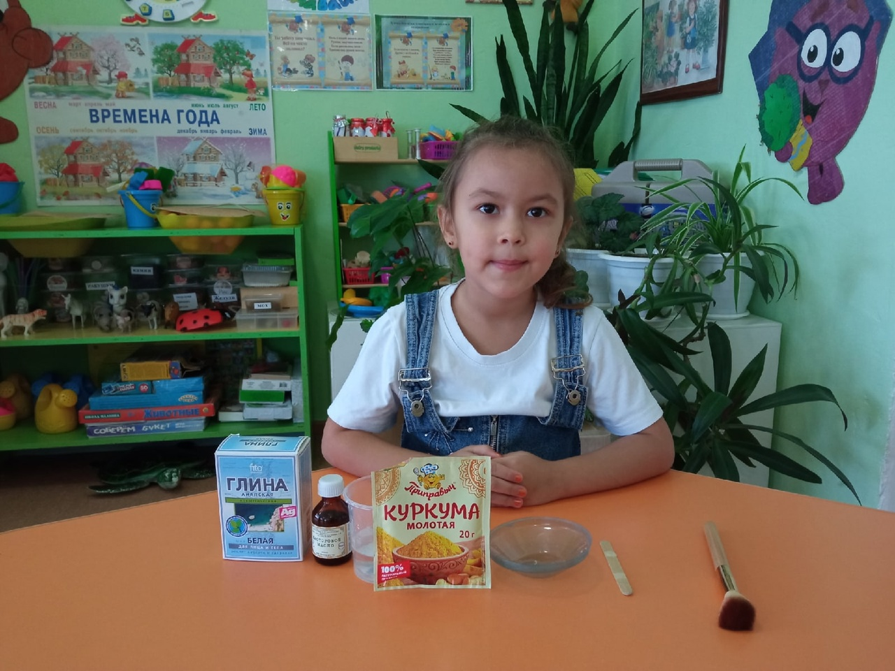
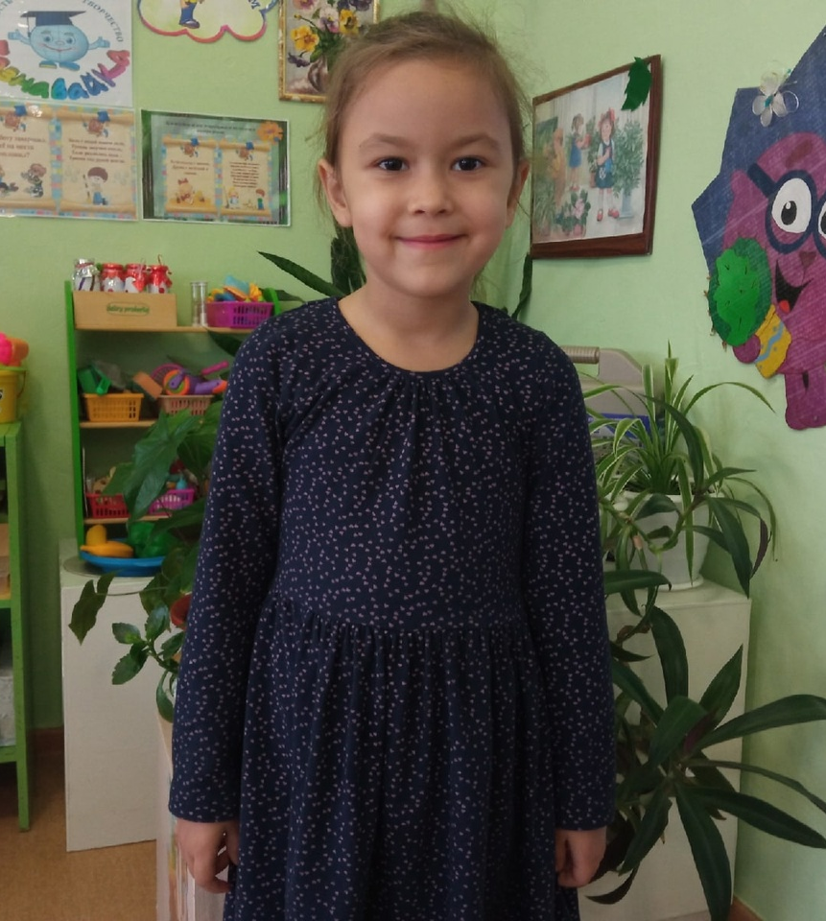
ПРОБЛЕМА

Slide 5
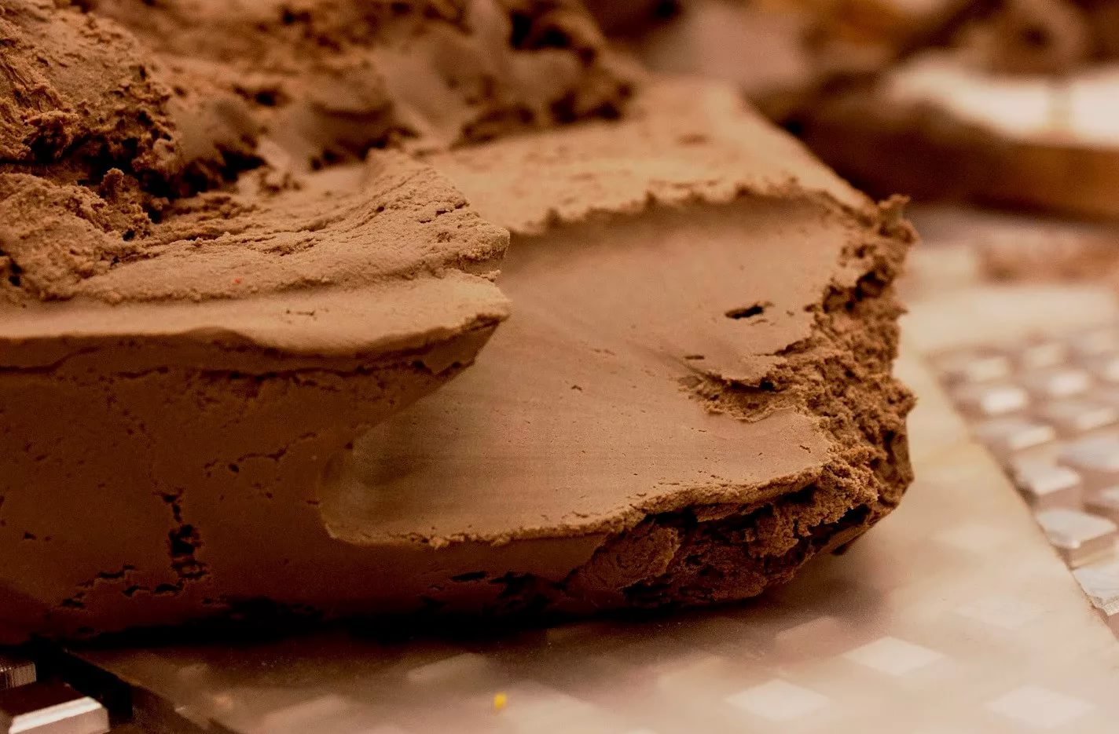
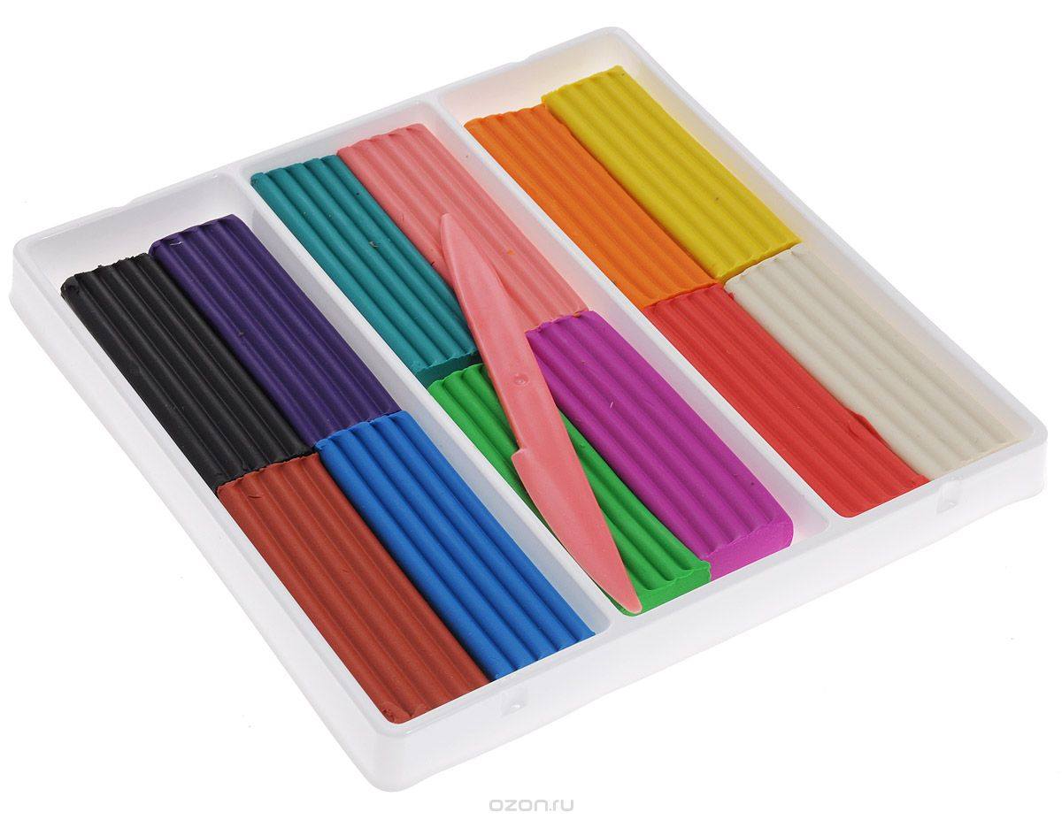
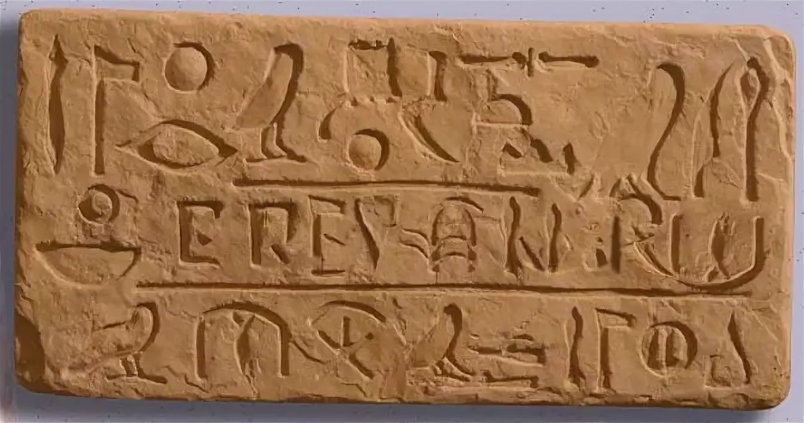
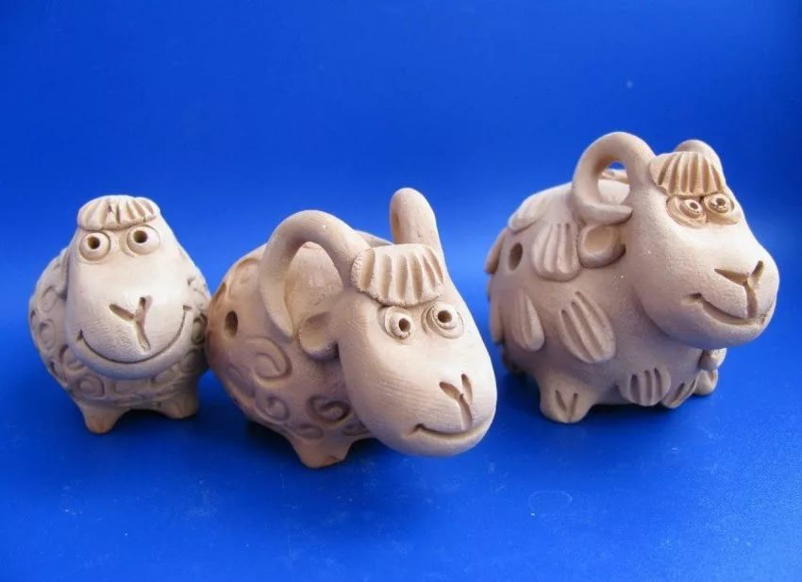
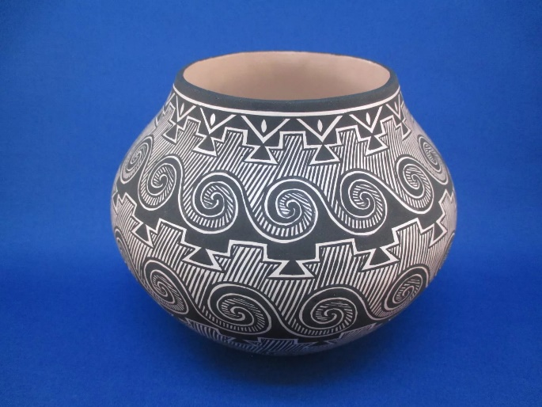
=

Slide 6
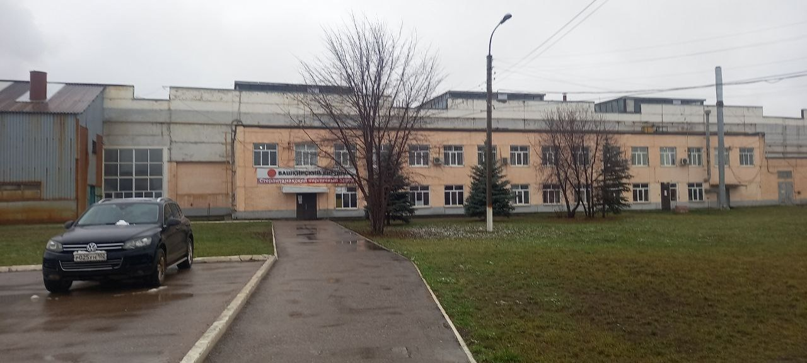
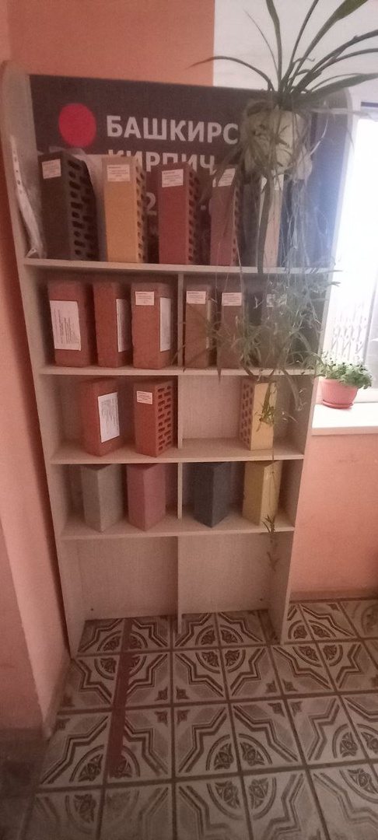
Экскурсия на ООО «Башкирский кирпич»

Slide 7
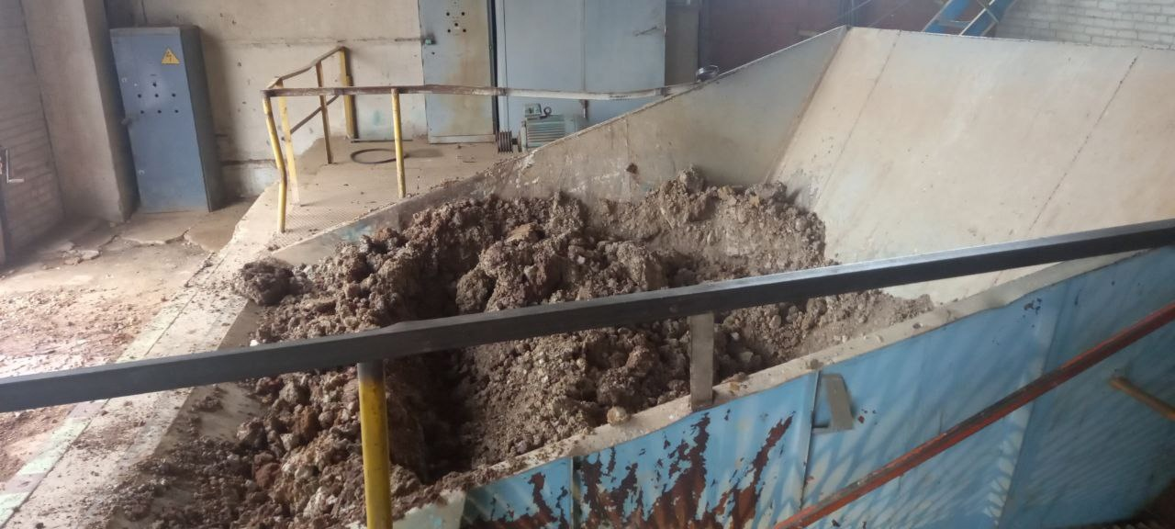
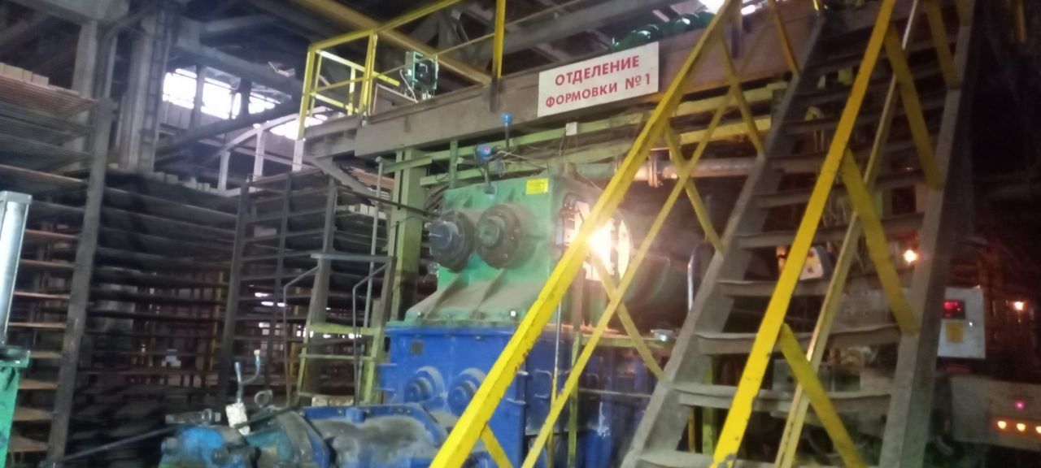
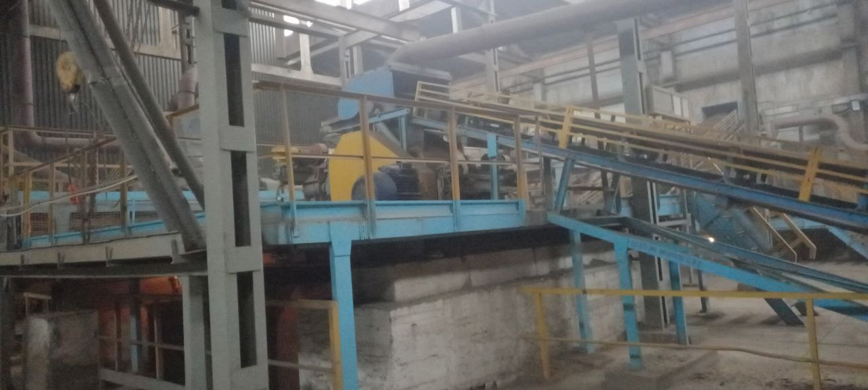
На этом этапе мы видим, как глина попадает в отделение подготовки массы.

Slide 8
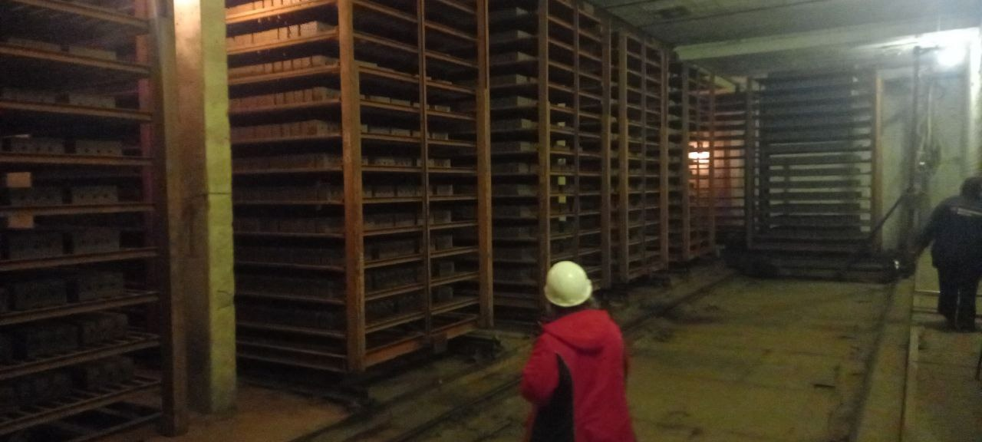
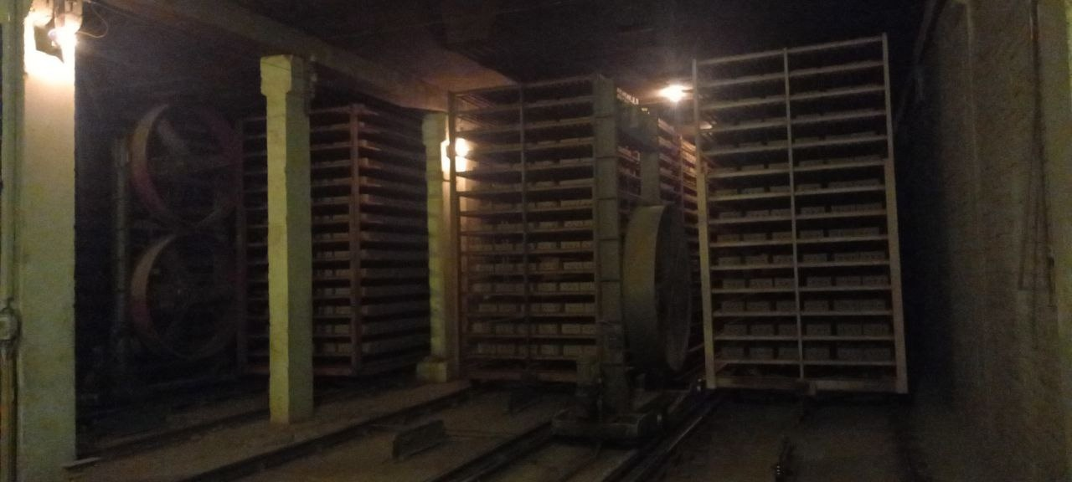
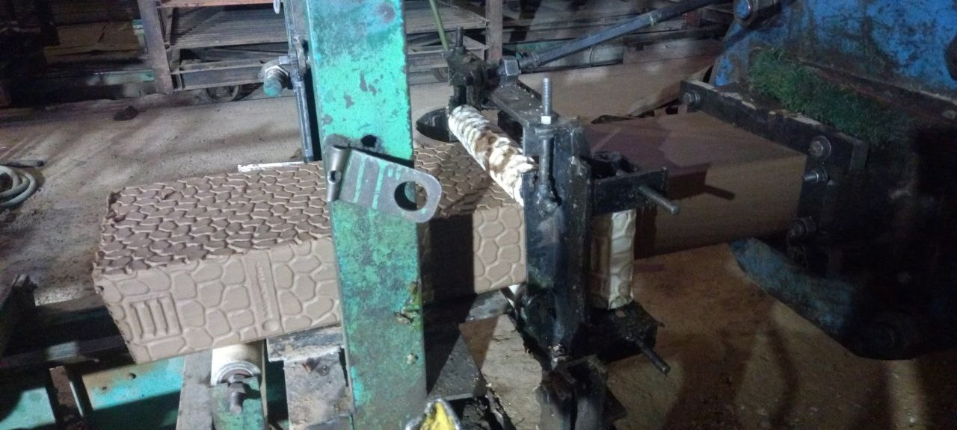
Формировка и сушка кирпича

Slide 9
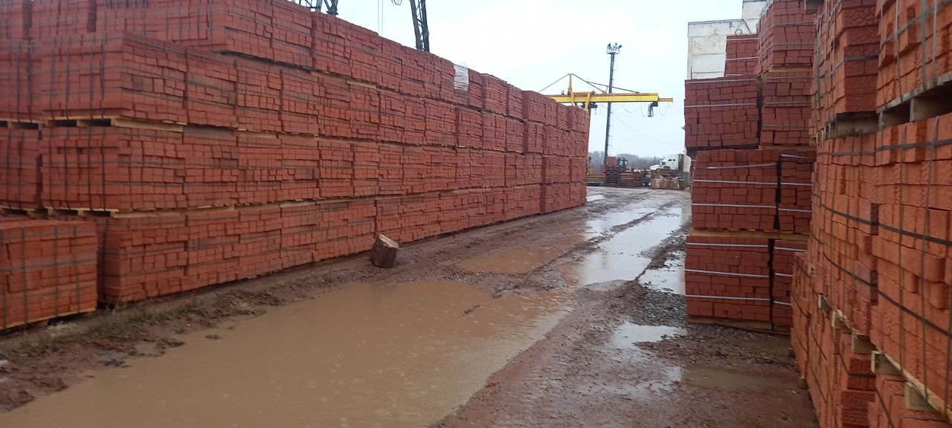
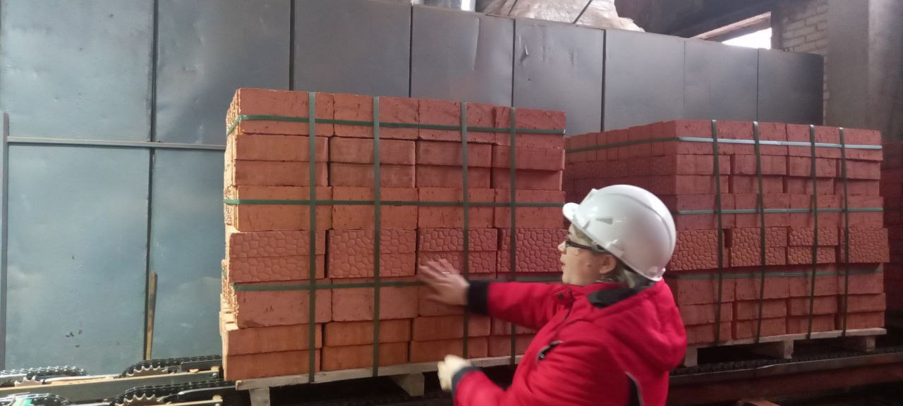
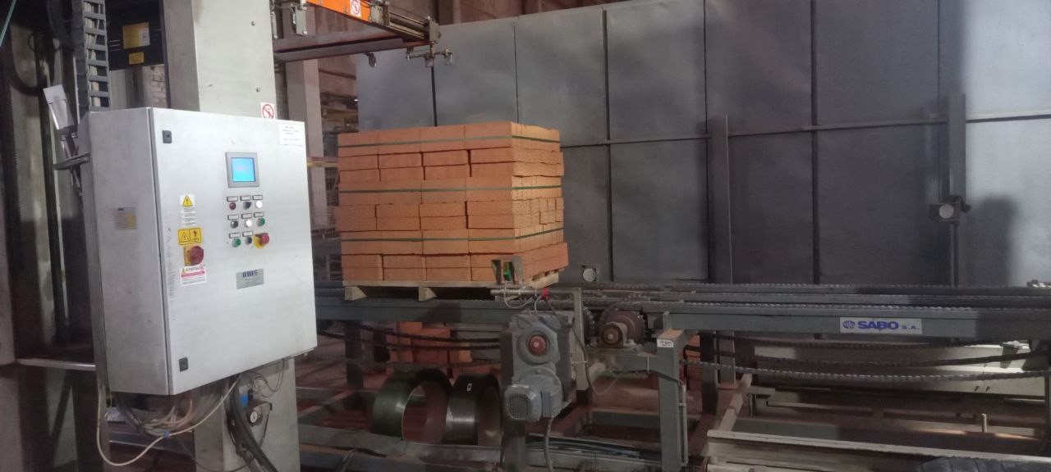
Фасовка и упаковка кирпичей

Slide 10
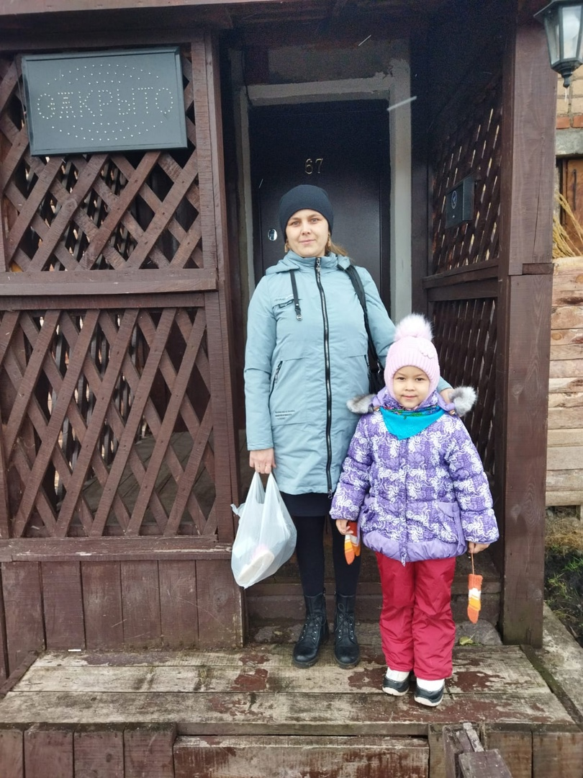
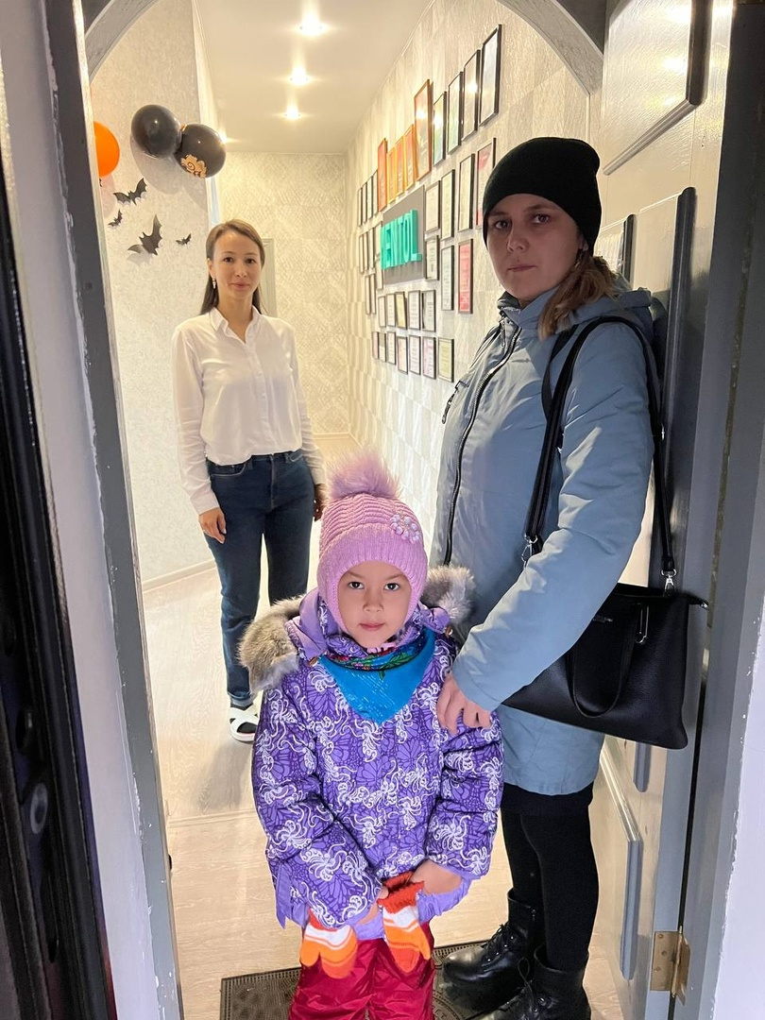
Поход в салон красоты «MENTOL»

Slide 11
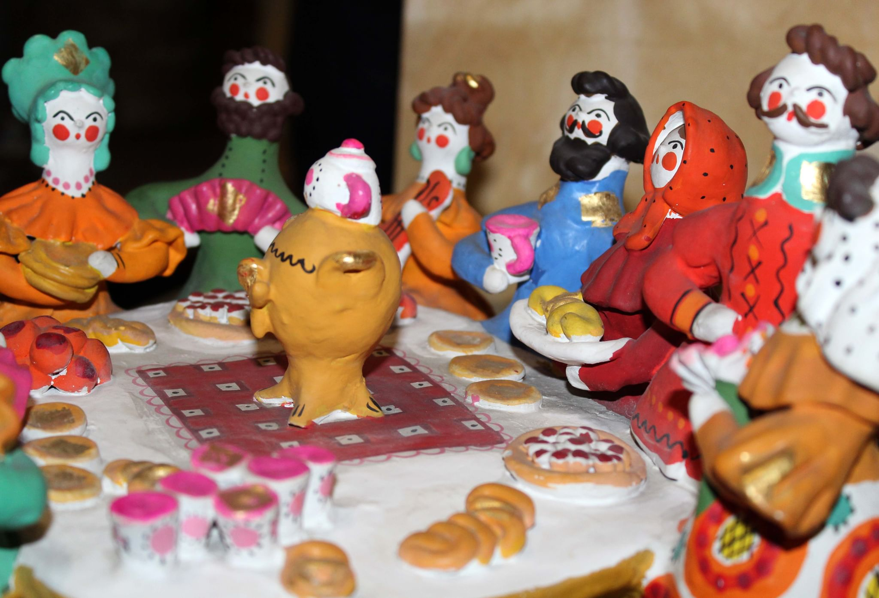
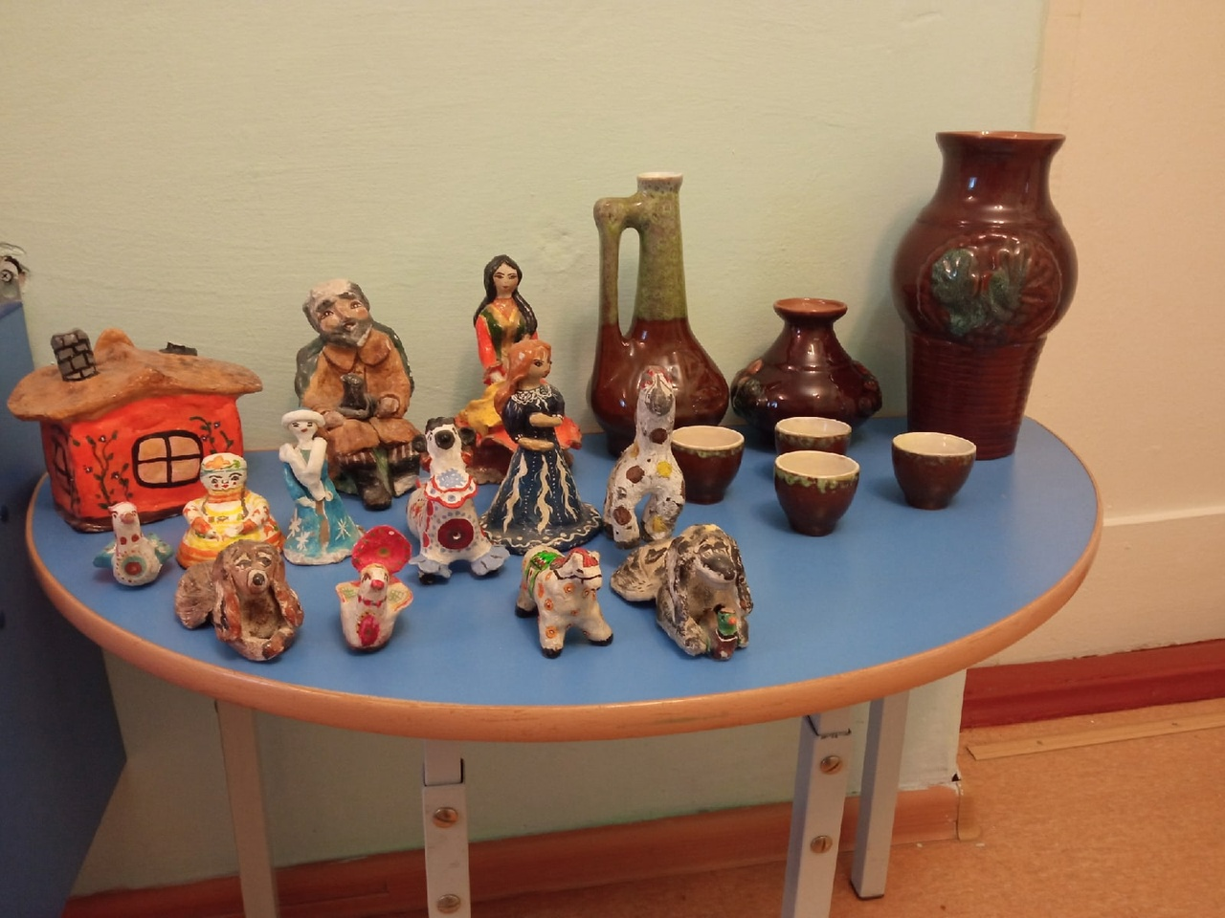
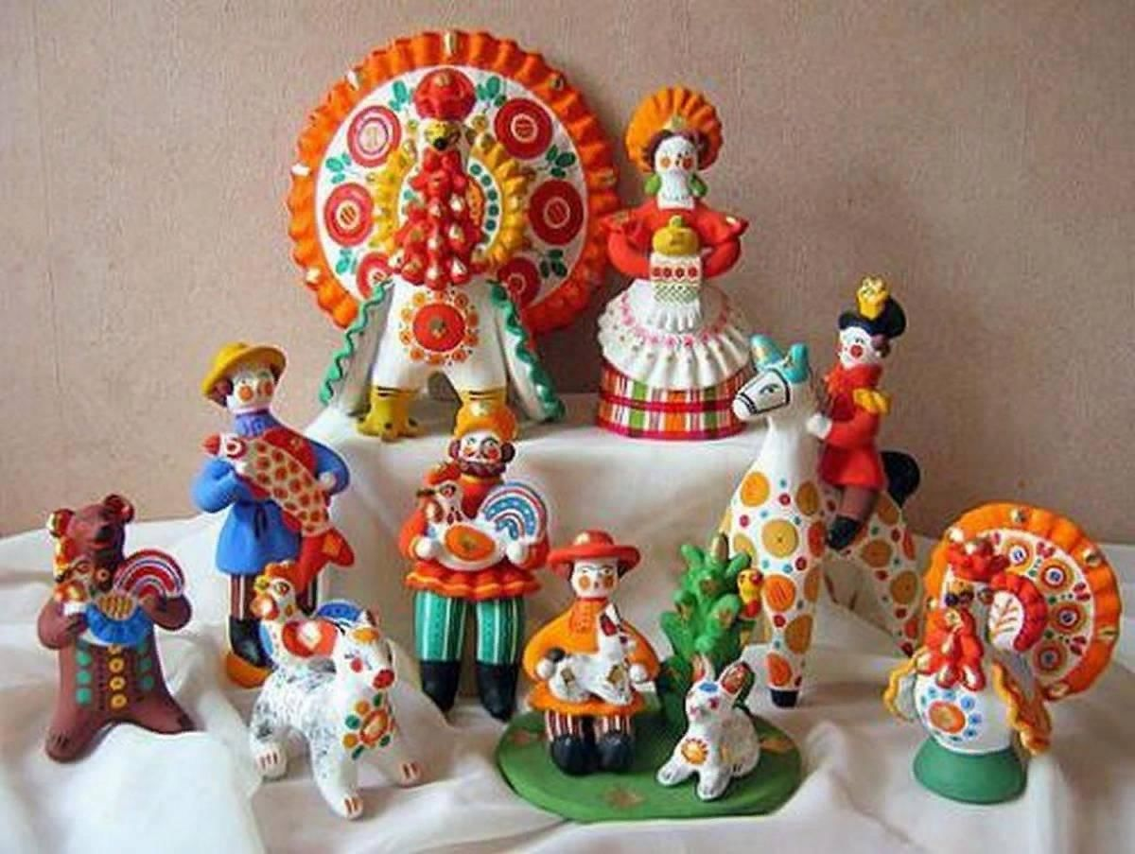
Выставка глиняных игрушек

Slide 12
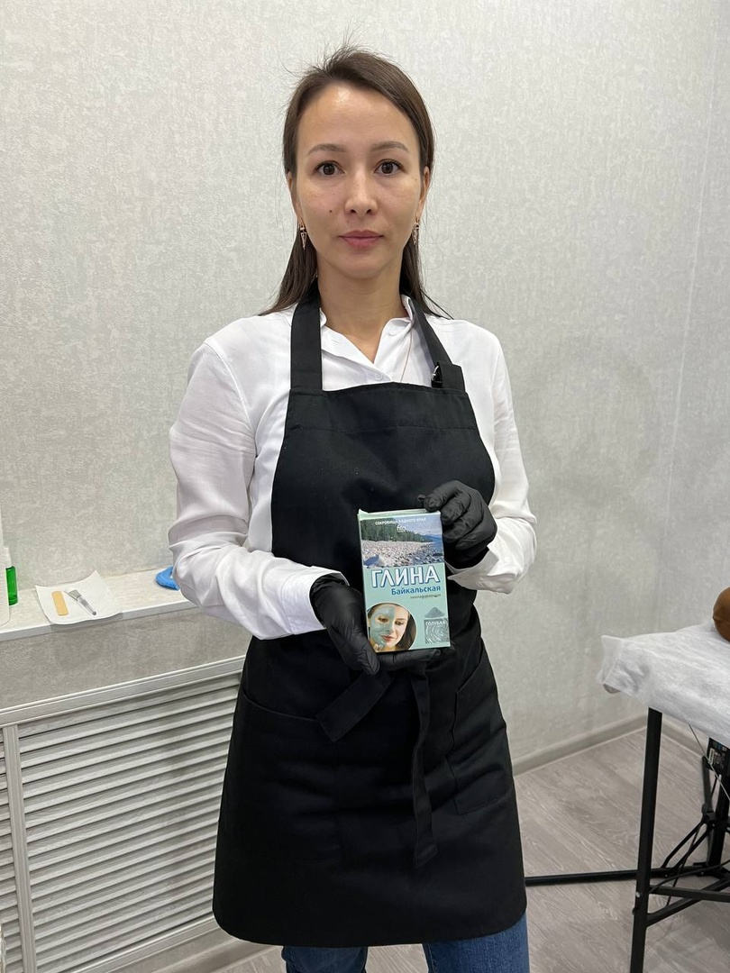
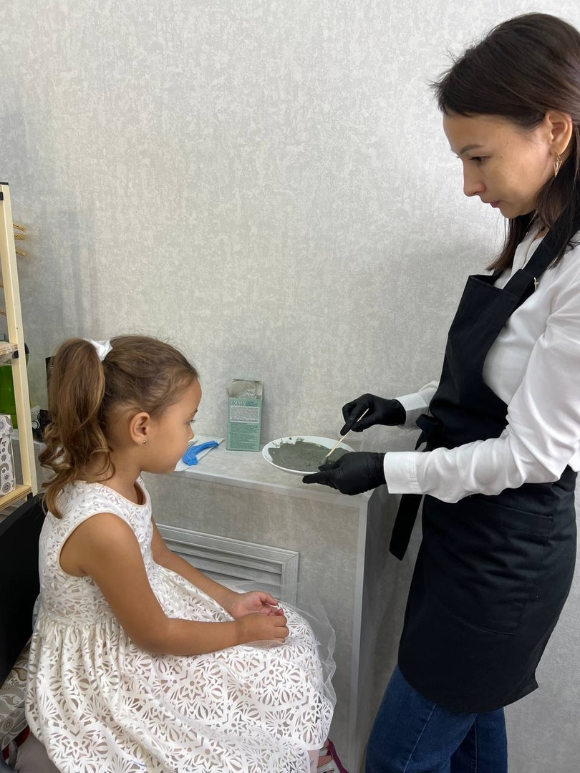
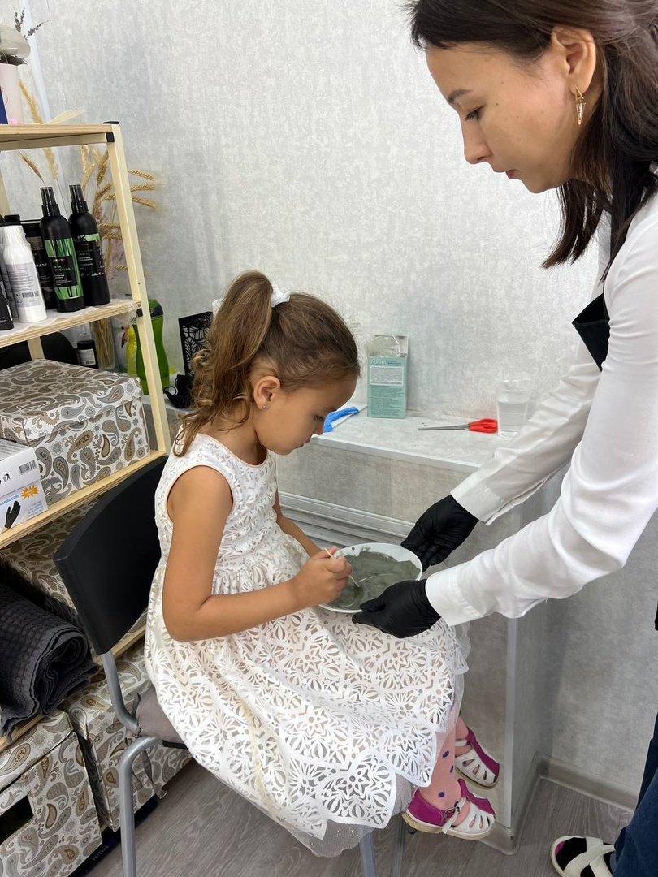
Изготовление глиняной маски в салоне

Slide 13
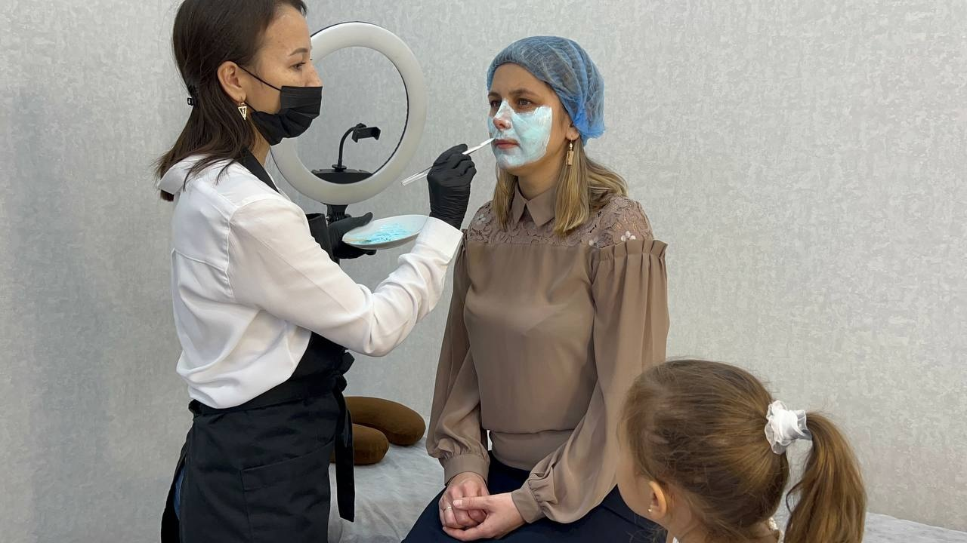
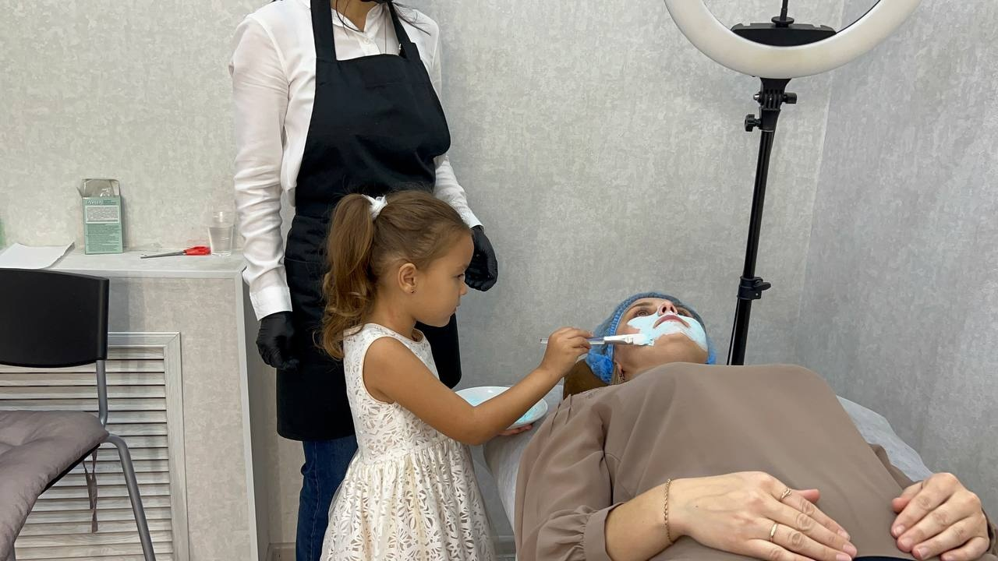
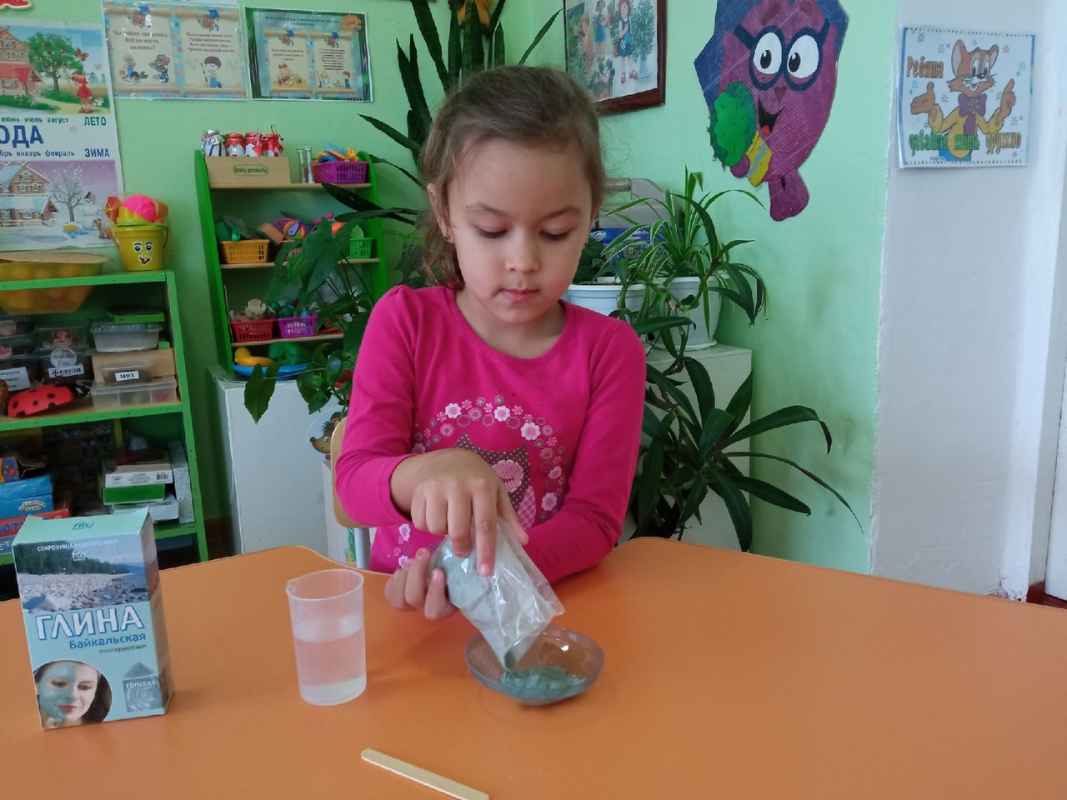
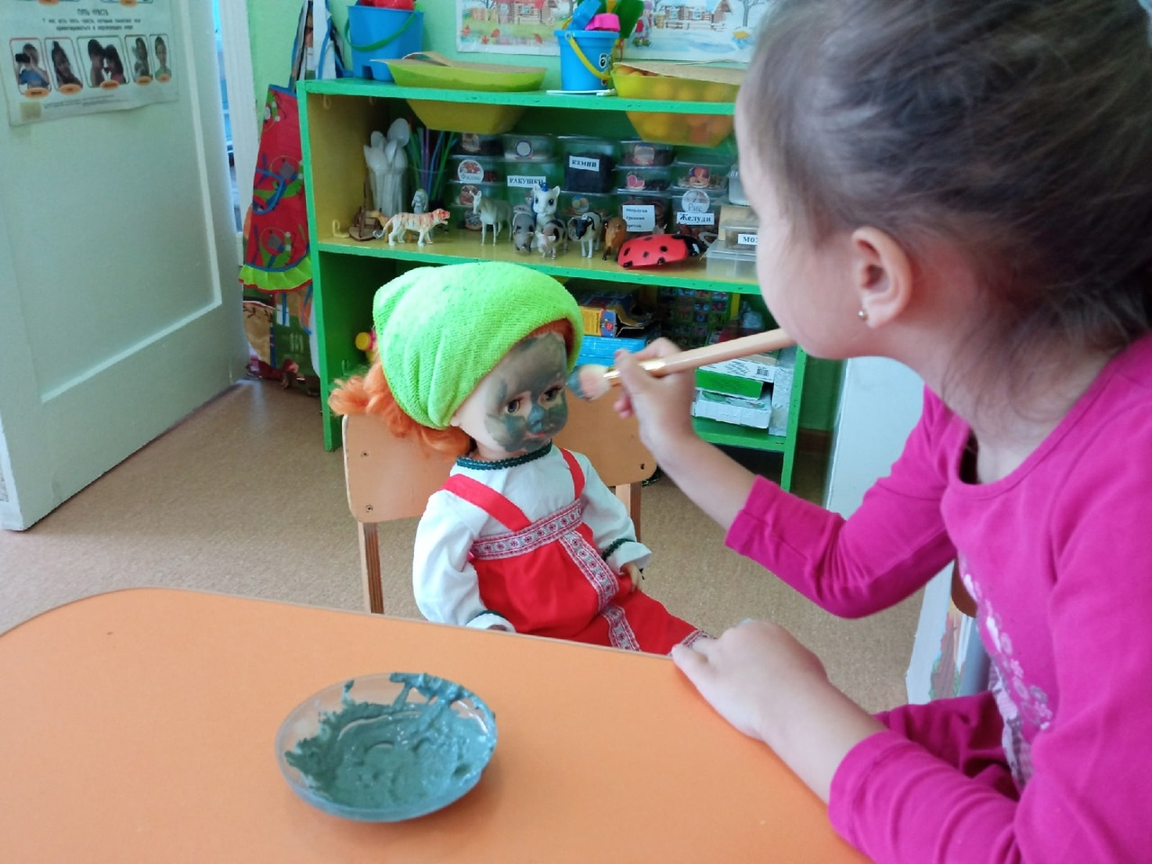

Slide 14
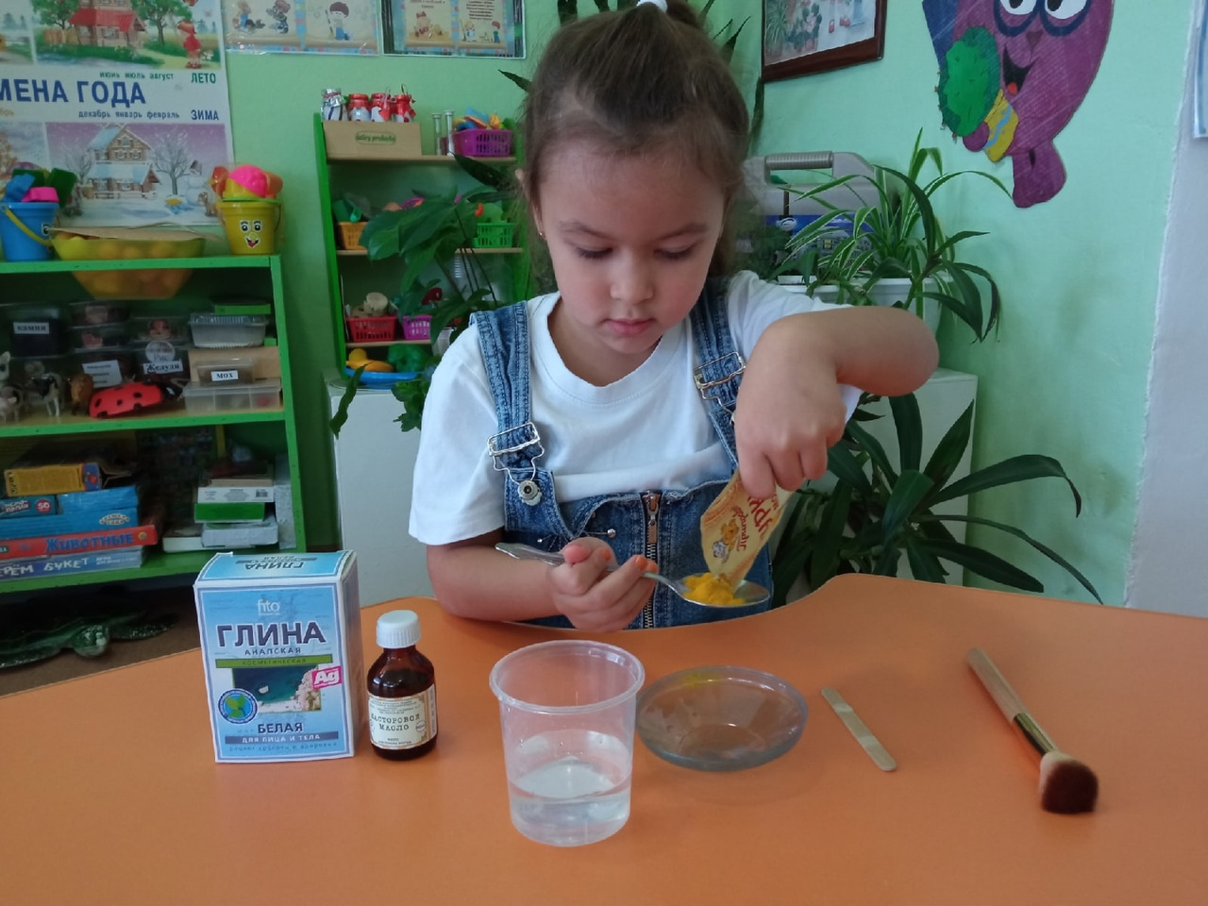
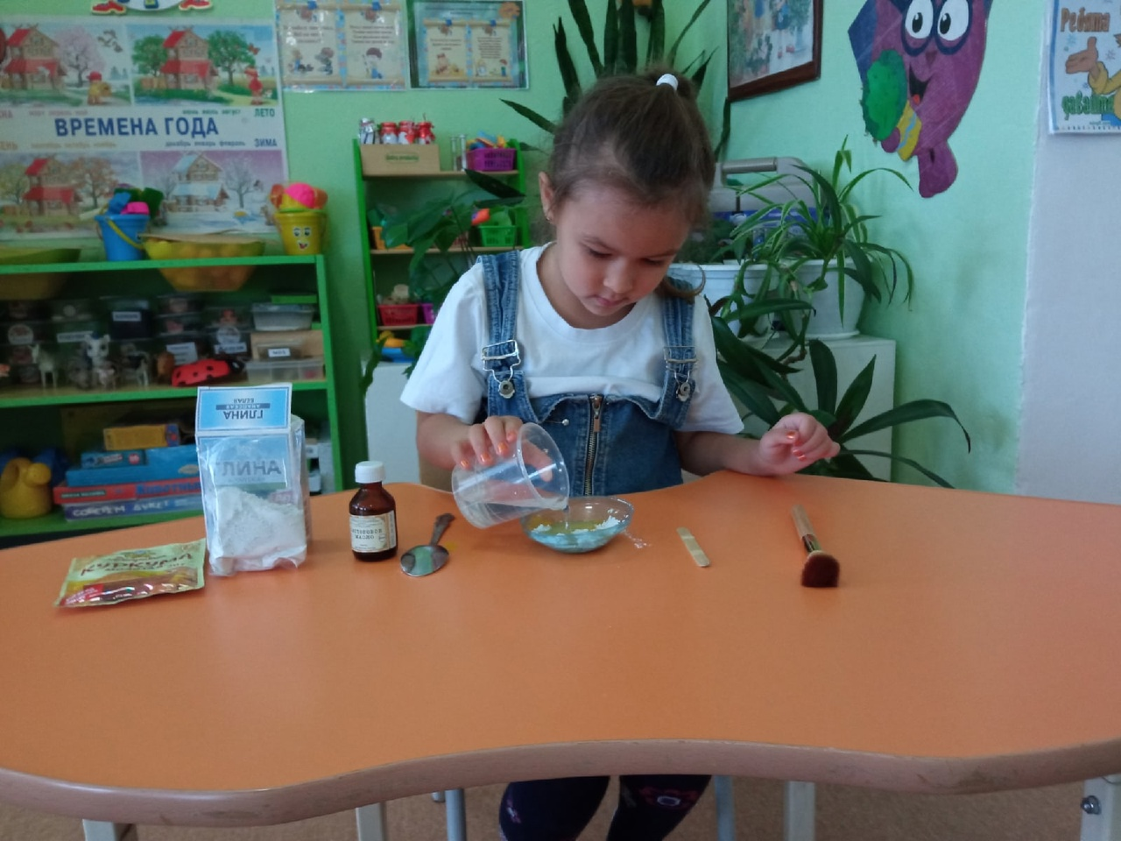
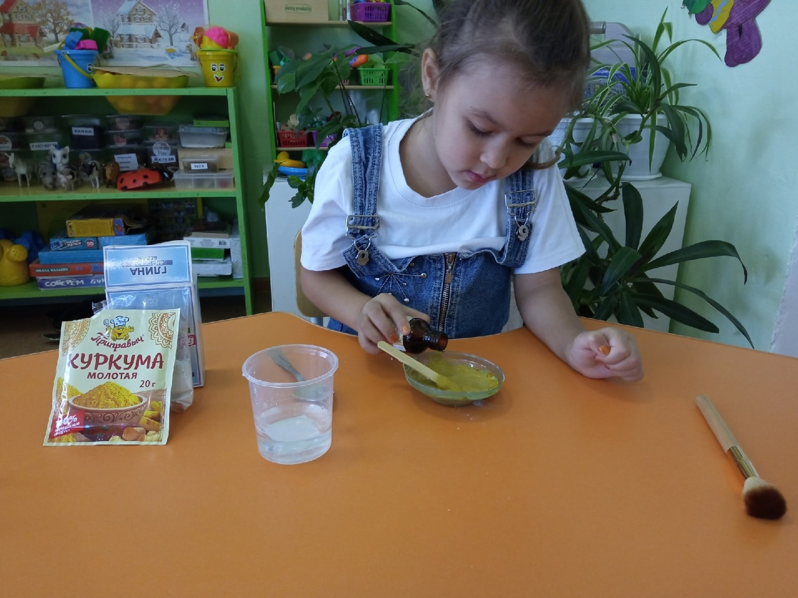
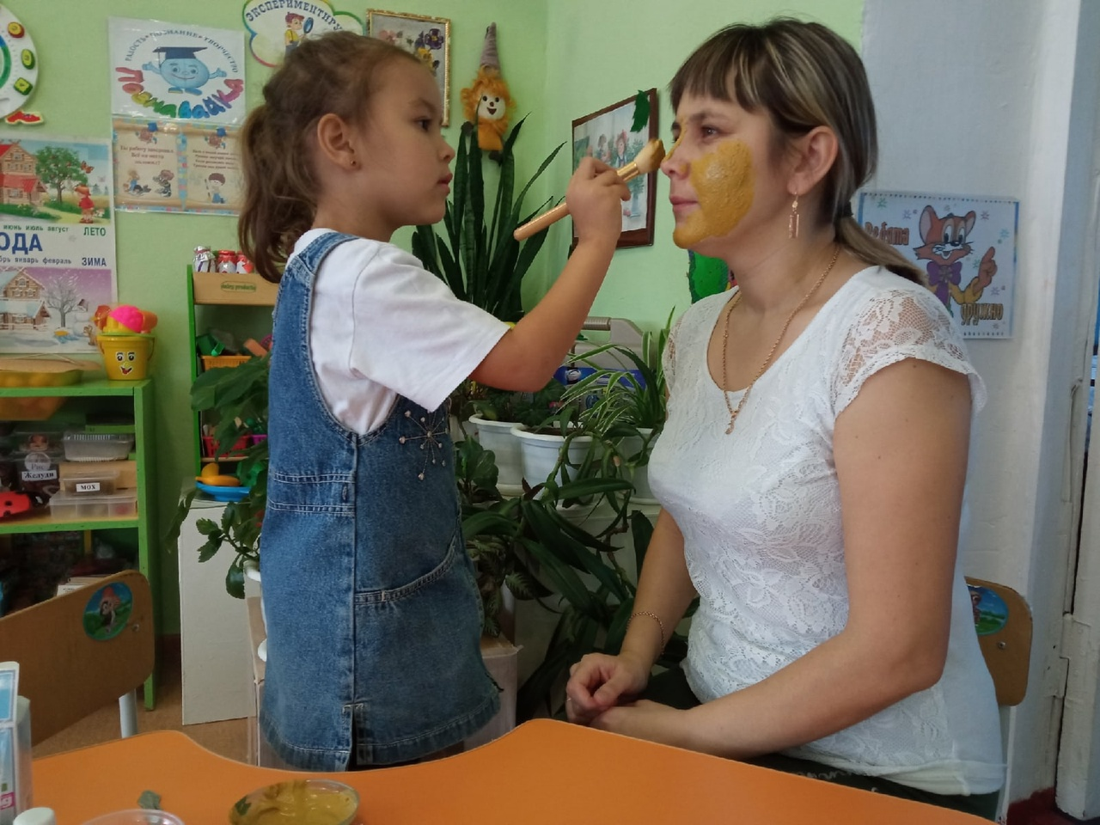
Омолаживающая маска

Slide 15


